Slide 1

STROMOVÉ PATRO – JEHLIČNANY CHŘIBSKA
Registrační číslo projektu: CZ.1.07/1.1.38/02.0025
Název projektu: Modernizace výuky na ZŠ Slušovice, Fryšták, Kašava a Velehrad
Tento projekt je spolufinancován z Evropského sociálního fondu a státního rozpočtu České republiky.
Pří_270_Živá příroda_Stromové patro - jehličnany Chřibska
Autor: Mgr. Marie Pížová
Škola: Základní škola Velehrad, okres Uherské Hradiště, příspěvková organizace
Základní škola Velehrad, Salašská 300, 687 06 Velehrad

Slide 2
ANOTACE
Digitální učební materiál je určen pro upevňování, rozšiřování znalostí o jehličnanech.
Materiál doplňuje získané vědomosti řadou zajímavostí z jehličnatých druhů nejen v Chřibech.
Je určen pro předmět přírodověda 4. ročník .
DUM je určen pro práci s počítačem a interaktivní tabulí.
Tento materiál vznikl jako doplňující materiál k učebnici: ŠTIKOVÁ, Věra. Člověk a jeho svět: přírodověda pro 4. ročník. Ilustrace Hana Berková, Alena Baisová. Brno: Nová škola, c2010, 2 sv. Duhová řada. ISBN 978-80-7289-212-9.

Slide 3
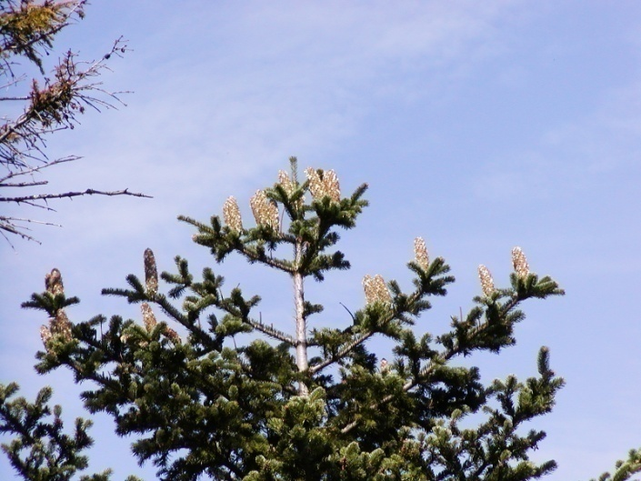
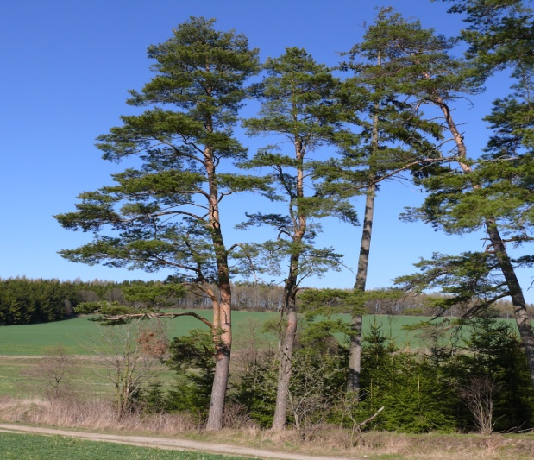
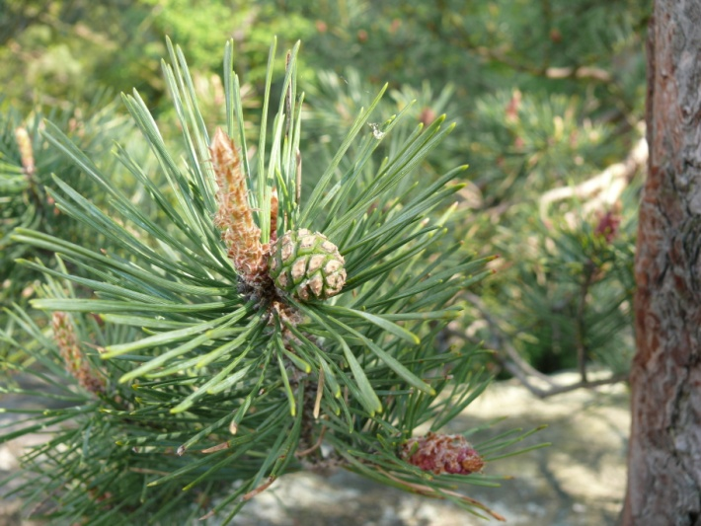

Stromové patro – jehličnany Chřibska

Slide 4
Jehličnaté lesy
Jehličnaté stromy
Tis
Borovice
Jedle
Modřín
Smrk
Jehličnatý strom si své listy (jehlice) drží po celý rok.

Slide 5
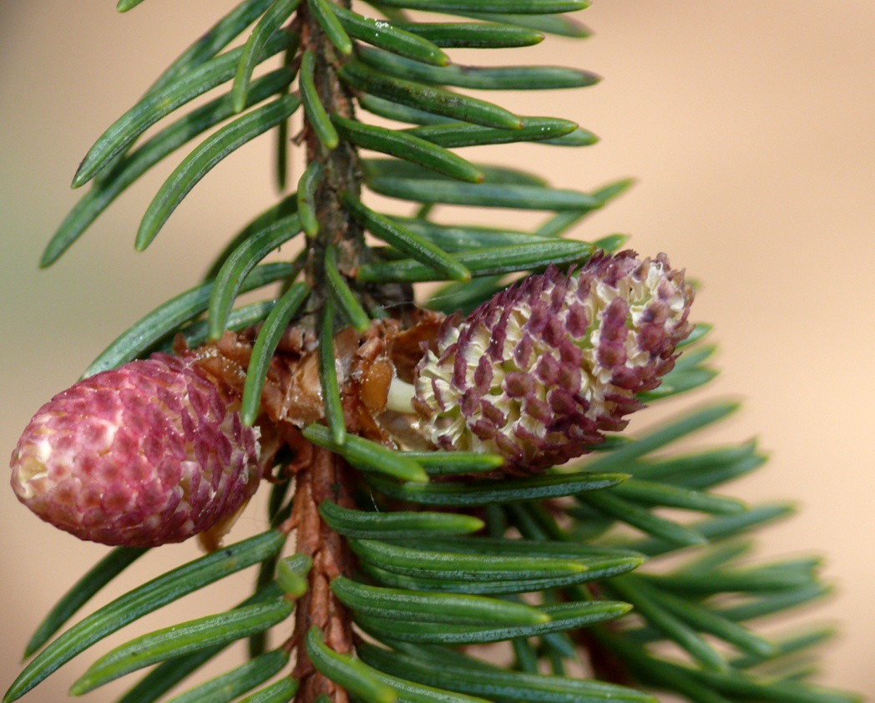
Dokážeš správně určit
Borovice
Jedle
Smrk
Modřín

Slide 6
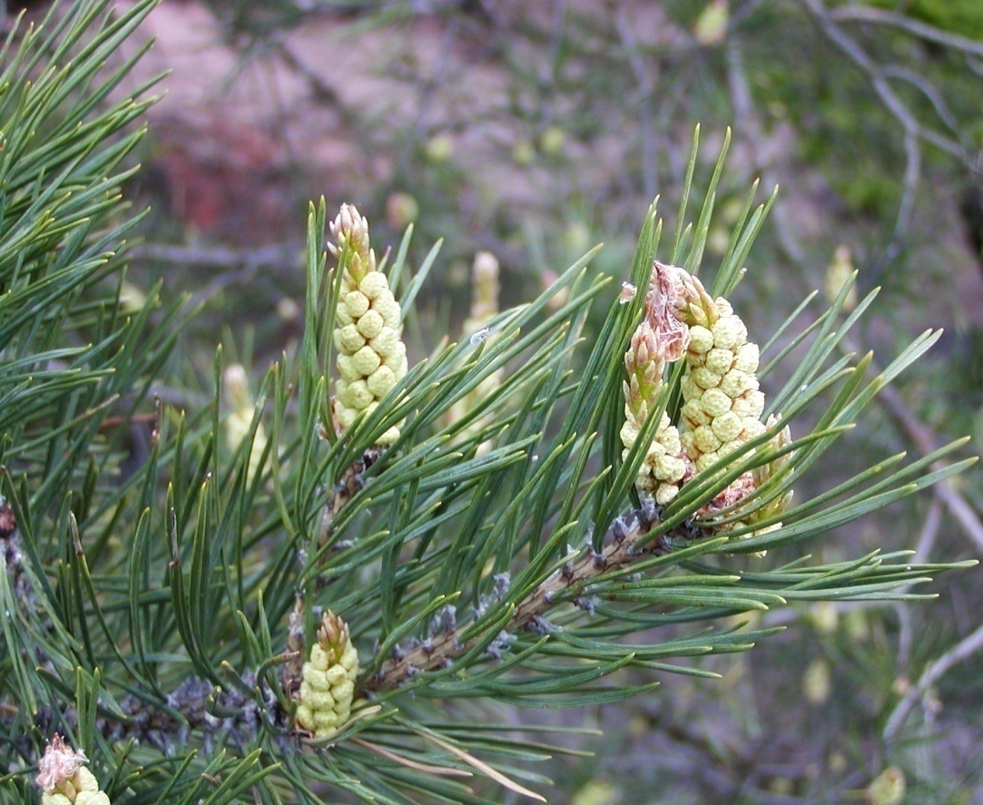
Dokážeš správně určit
Modřín
Borovice
Jedle
Smrk

Slide 7
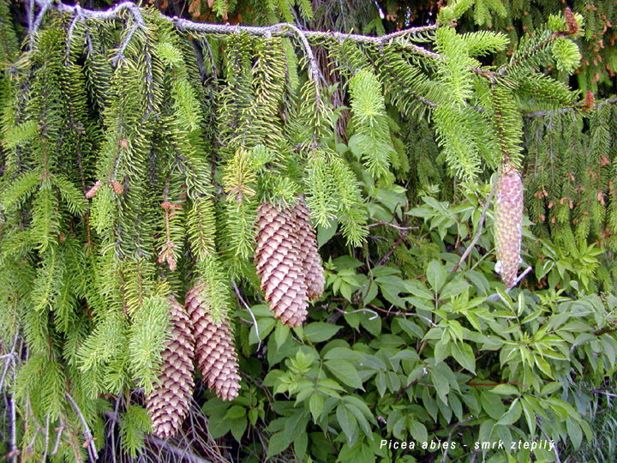
Dokážeš správně určit
Modřín
Borovice
Jedle
Smrk

Slide 8
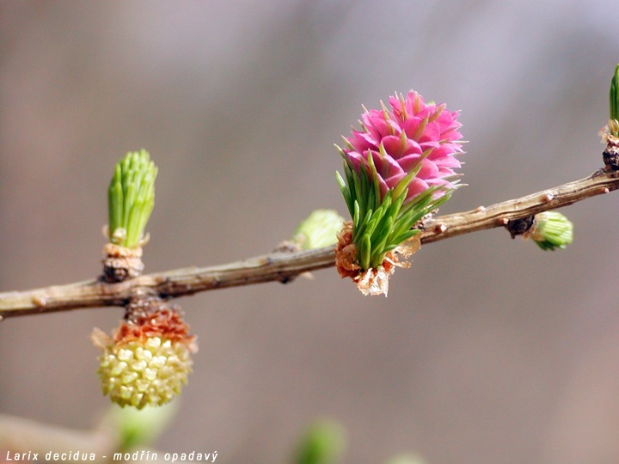
Dokážeš správně určit
Modřín
Borovice
Jedle
Smrk

Slide 9

Borovice lesní
Vrcholová skalnatá část Břestecké skály
Kořen mohutný ve větší hloubce
Kůra šedohnědá, rozpukaná
Jehlice ve svazcích po 2
samčí šištice sírově žluté
Samičí růžově červené
Šišky dlouhé 3 – 10 cm
Při vichřicích se nevyvrací, ale láme
Význam-papír,topivo,ochrana před erozí, domov obživa živočichů,pohlcuje tuny emisí

Slide 10
Smrk ztepilý /PP Budačina/
Kořeny mělce uložené,snadno se vyvrací
Kmen rovný,kůra hladká světlehnědá, stářím se mění na rozpukanou červenohnědou
Jehlice krátké, obrůstající větvičku
Šišky zašpičatělé, převislé
Samčí květy žluté, samičí načervenalé
Využití-výroba papíru,hudebních nástrojů, v nábytkářství,stavitelství, topivo

Slide 11
Modřín opadavý
Kmen rovný,kůra šedá rozpraskaná
Jehlice měkké, ve svazcích - opadávají
Samčí šištice žluté, samičí červené
Šišky drobné, vejčité
Význam-výroba nábytku,obklady stěn,vysoce ceněna modřínová pryskyřice- benátský terpentýn

Slide 12
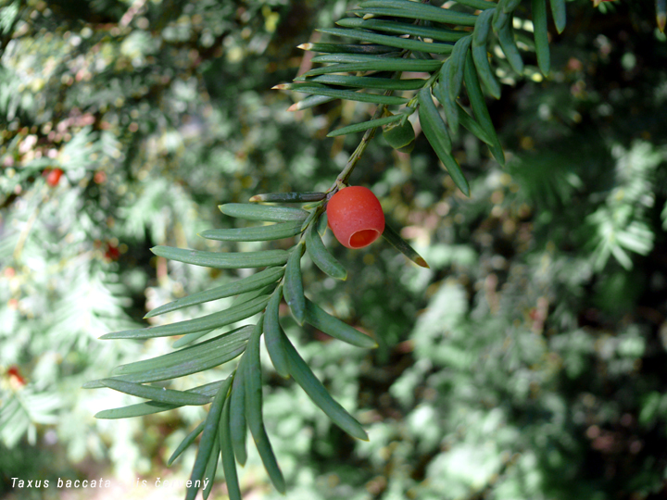
Tis červený
Prudce jedovatý keř nebo nízký strom, přísně chráněný, jeho dřevo je nejcennější,stáří i přes 1 000 let
Kůra je hladká červenohnědá,později tmavne a praská
Jehlice zašpičatělé,měkké
Využití-vzácný nábytek,výroba luků a otrávené hroty šípů/ve starších dobách/

Slide 13
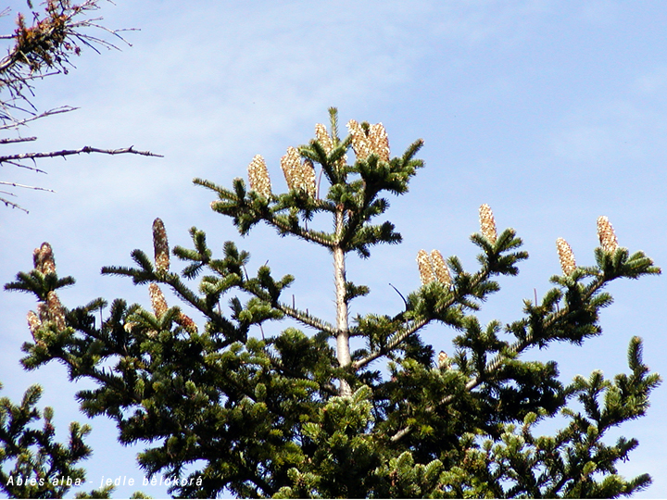
Jedle bělokorá
Kmen rovný,výška až 65m
Kůra hladká světle šedá, později tmavší
Jehlice mají na rubu listu dva světlé proužky
Šišky vzpřímené, válcovité, rozpadavé
Velmi citlivá na znečištění vzduchu
Využití-vodní stavby,výroba šindelů,sudů,řezbářství,hudební nástroje

Slide 14
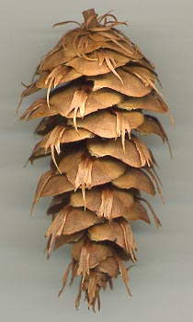
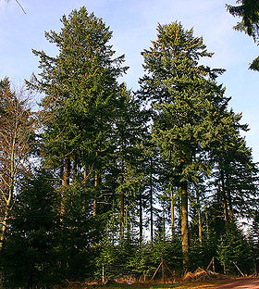
Douglaska tisolistá
Mohutná až 90m vysoká
Kořeny hlouběji, nedochází často k vývratům
Kůra v mládí zelenošedá, později červenohnědá, hluboce rozpukaná
Jehlice měkké, příjemně voní
Květy oranžově žluté
Šišky s trojcípými šupinami, nerozpadavé
Semena malá, trojúhelníková s podlouhým křídlem

Slide 15
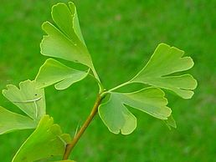
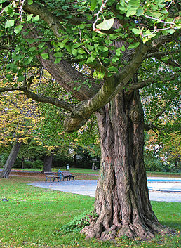
Zajímavé druhy jehličnanů
Jinan dvoulaločnatý

Slide 16
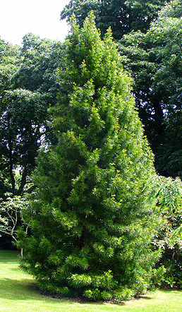
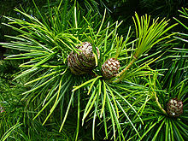
Pajehličník přeslenatý
Vysazen v ZOO Zlín Lešná v r. 1960
Výška 10m,průměr kmene 25 cm
Největší známý exemplář

Slide 17
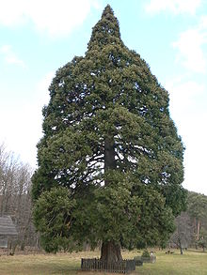
Sekvojovec obrovský
Chabaně
Výška 32m, obvod kmene 6,12 m
Dožívá se 2 000 až 3 000 let
Největší s názvem Generál Sherman v národním parku v Kalifornii v USA
Výška 83,8m, obvod kmene 31,3m

Slide 18
Použité zdroje
Smrk ztepilý. In: Wikipedia: the free encyclopedia [online]. San Francisco (CA): Wikimedia Foundation, 2001- [cit. 2013-01-24]. Dostupné z: http://cs.wikipedia.org/wiki/Smrk_ztepil%C3%BD
Jedle bělokorá. In: Wikipedia: the free encyclopedia [online]. San Francisco (CA): Wikimedia Foundation, 2001- [cit. 2013-01-24]. Dostupné z: http://cs.wikipedia.org/wiki/Jedle_b%C4%9Blokor%C3%A1
Modřín opadavý. In: Wikipedia: the free encyclopedia [online]. San Francisco (CA): Wikimedia Foundation, 2001- [cit. 2013-01-24]. Dostupné z: http://cs.wikipedia.org/wiki/Mod%C5%99%C3%ADn_opadav%C3%BD
Tis červený. In: Wikipedia: the free encyclopedia [online]. San Francisco (CA): Wikimedia Foundation, 2001- [cit. 2013-01-24]. Dostupné z: http://cs.wikipedia.org/wiki/Tis_%C4%8Derven%C3%BD
Borovice lesní. In: Wikipedia: the free encyclopedia [online]. San Francisco (CA): Wikimedia Foundation, 2001- [cit. 2013-01-24]. Dostupné z: http://cs.wikipedia.org/wiki/Borovice_lesn%C3%AD
Pajehličník přeslenatý. In: Wikipedia: the free encyclopedia [online]. San Francisco (CA): Wikimedia Foundation, 2001- [cit. 2013-01-24]. Dostupné z: http://cs.wikipedia.org/wiki/Pajehli%C4%8Dn%C3%ADk_p%C5%99eslenat%C3%BD
Jinan dvoulaločný. In: Wikipedia: the free encyclopedia [online]. San Francisco (CA): Wikimedia Foundation, 2001- [cit. 2013-01-24]. Dostupné z: http://cs.wikipedia.org/wiki/Jinan_dvoulalo%C4%8Dn%C3%BD
Sekvojovec obrovský. In: Wikipedia: the free encyclopedia [online]. San Francisco (CA): Wikimedia Foundation, 2001- [cit. 2013-01-24]. Dostupné z: http://cs.wikipedia.org/wiki/Sekvojovec_obrovsk%C3%BD
www.orchis.cz – Smrk ztepilý, Modřín opadavý, Borovice

